Slide 1
Megváltozott munkaképességűek foglalkoztatása a közbeszerzés tükrében
Emberi Erőforrások Minisztériuma
Közbeszerzési Főosztály
Előadó: dr. Makadán Szófia közbeszerzési jogi referens

Slide 2
Közbeszerzési szempontból fontos alapfogalmak:
Megváltozott munkaképességű személy (2011. évi CXCI. Törvény 22.§)
Akkreditált munkáltató [327/2012. (XI. 16.) Kormány rendelet 1.§ 1. pont, 1/A.§]
Tranzit és tartós foglalkoztatás [327/2012. (XI. 16.) Kormány rendelet 1.§ 9. és 10. pont]
►Védett munkahely (Kbt. 3.§ 41. pont)

Slide 3
A közbeszerzési kötelezettség és a védett munkáltató viszonya
Uniós értékhatár felett:
Nemzeti értékhatáron belül:
Mentes a közbeszerzési kötelezettség alól [Kbt. 111. § t) pont]:
védett munkahely
megváltozott munkaképességű személyek által előállított
áru vagy teljesített szolgáltatás
KIVÉVE azokat az eseteket, amikor az ajánlatkérő az áru vagy szolgáltatás igénybevételére központi beszerző szerv (KEF, NKOH) vagy a BVOP útján köteles.
Fenntartott közbeszerzések (Kbt. 33.§)
A közbeszerzési eljárás lefolytatása kötelező, DE az ajánlatkérő a közbeszerzési eljárásban való részvétel jogát fenntarthatja, vagy a Kormány által elrendelt esetben köteles fenntartani az olyan, védett munkahelynek minősülő szervezeteknek, amelyek 30%-ot meghaladó mértékben megváltozott munkaképességű vagy hátrányos helyzetű munkavállalókat foglalkoztatnak, valamint az olyan fejlesztő foglalkoztatók számára, amelyek 30%-ot meghaladó mértékben fejlesztő foglalkoztatásban résztvevőket foglalkoztatnak.

Slide 4
Értékhatárok (jelenleg hatályos):
A Közbeszerzési Hatóság az egyes beszerzési tárgyak esetében alkalmazandó uniós és nemzeti értékhatárokat minden év elején közzéteszi a honlapján - a Hatóság Elnökének tájékoztatója a 2018. január 1-jétől irányadó közbeszerzési értékhatárokról (KÉ 2018/7. szám, 2018. 01.10.)
Uniós értékhatárok
Nemzeti értékhatárok
Árubeszerzés:
→ a Kbt. 5. § (1) a)-b) szerinti AK esetén:
44.735.040, - Ft (144.000, - EUR)
→ többi AK esetén:
68.655.860, - Ft (221.000, - EUR)
Szolgáltatás-megrendelés (ide értve a tervpályázati eljárást is):
→ a Kbt. 5. § (1) a)-b) szerinti AK esetén:
44.735.040, - Ft (144.000, - EUR)
→ többi AK esetén: 68.655.860, - Ft (221.000, - EUR)
→a Kbt. 3. melléklete szerinti szolgáltatásoknál valamennyi AK:
232.995.000, - Ft (750.000, - EUR)
Építési beruházás:
1.723.541.680, - Ft (5.548.000, - EUR)
Szolgáltatási koncesszió:
1.723.541.680, - Ft (5.548.000, - EUR)
Építési koncesszió:
1.723.541.680, - Ft (5.548.000, - EUR)
árubeszerzés esetében 15.000.000, - Ft
építési beruházás esetében 25.000.000, - Ft
szolgáltatás megrendelése esetében 15.000.000, - Ft
szolgáltatási koncesszió esetében 30.000.000, - Ft
építési koncesszió esetében 100.000.000, - Ft

Slide 5
Nemzeti értékhatár alatti beszerzések:
Nettó 1 millió forint és az adott beszerzésre irányadó nemzeti értékhatár alsó küszöbe között
A közbeszerzési értékhatárok alatti értékű beszerzések megvalósításával és ellenőrzésével kapcsolatos szabályokról szóló 459/2016. (XII. 23.) Korm. Rendelet
DE Kbt. 111. § alá tartozó kivételi kör esetén ezen rendelet alkalmazása nem kötelező, TEHÁT az ajánlatkérő nem köteles három árajánlatot bekérni

Slide 6
SEGÉDLET az ajánlatkérők és az ajánlattevők részére:
JAVASLAT: az ajánlatkérők kérjenek be több (ár)ajánlatot, ezzel biztosítható a verseny tisztasága és a legjobb elérhető ár/érték melletti szerződéskötés
A kiadott Segédlet mintaként szolgál, annak tartalma a jogszabályi keretek között, a beszerzési eljárás sajátosságaira tekintettel szabadon módosítható
Egy ajánlat bekérésnél irányadó szempontokat tartalmazza, valamint iratmintákat az árajánlatok benyújtásához azért, hogy az ajánlatkérők részéről a későbbiekben is igazolhatóak legyen a kivételi kör alkalmazásának feltételei
Kiemelten fontos: a védett munkahelyi státusz igazolása (nyilatkozat vagy egyéb igazolás formájában)

Slide 7
Javaslatok a cél elérése érdekében:
a védett munkahelyek és az általuk gyártott termékekre vonatkozó nyilvántartás vezetése
  végrehajtási rendelet kidolgozása
  vonatkozó jogszabályok összehangolása
az ajánlatkérők ösztönzése a kivételi kör alkalmazásával elérhető áruk vagy szolgáltatások beszerzésére
  nem kell lefolytatni egy hosszadalmasabb közbeszerzési eljárást
  védett munkahely-teremtési program kidolgozása
  nyilatkozatminták elérhetővé tétele
a megváltozott munkaképességűeket foglalkoztatók tájékoztatása a lehetőségekről, ajánlattevői oldalon a versenyképesség növelése, piacképes áruk és szolgáltatások biztosítása

Slide 8
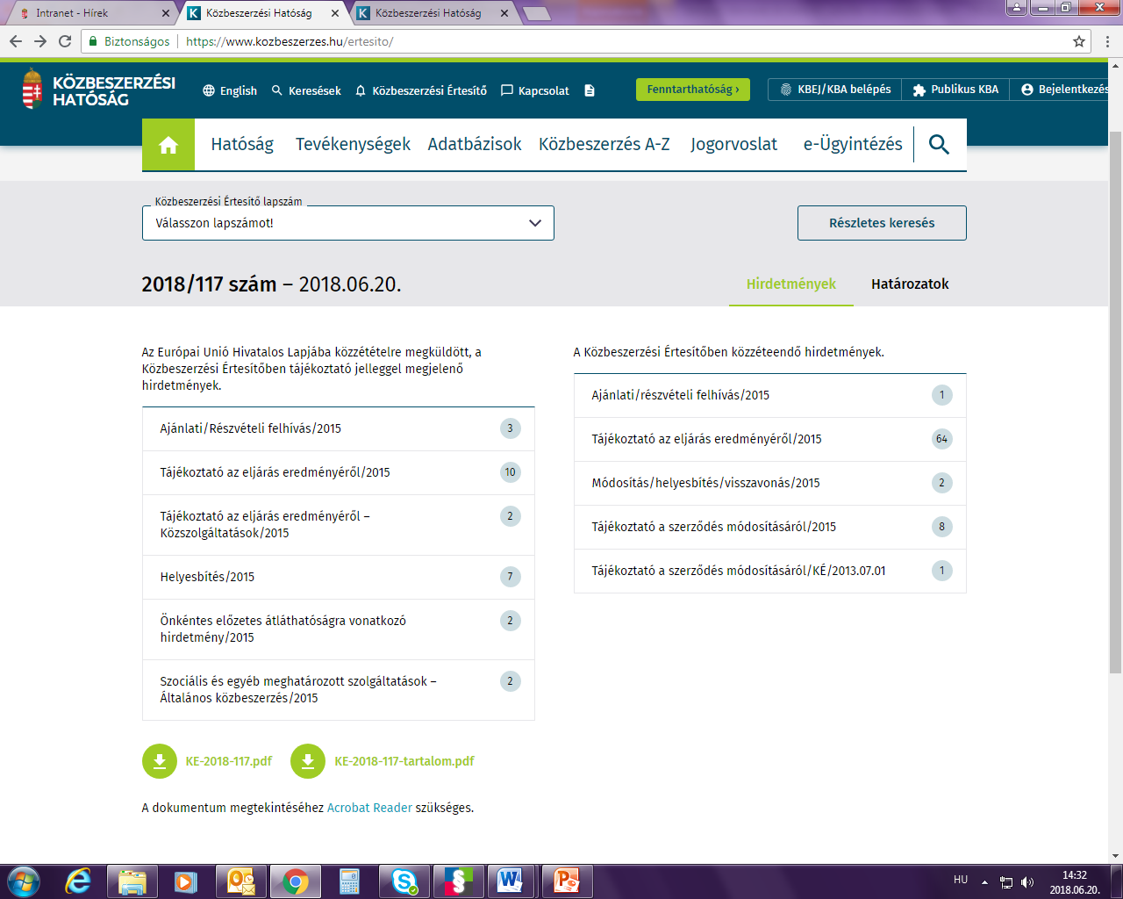
Ahol az ajánlattevők a folyamatban lévő közbeszerzési eljárásokról (nem a 111. § t) körben) tájékozódhatnak: www.kozbeszerzes.hu
Adatbázisok – Közbeszerzési értesítő

Slide 9
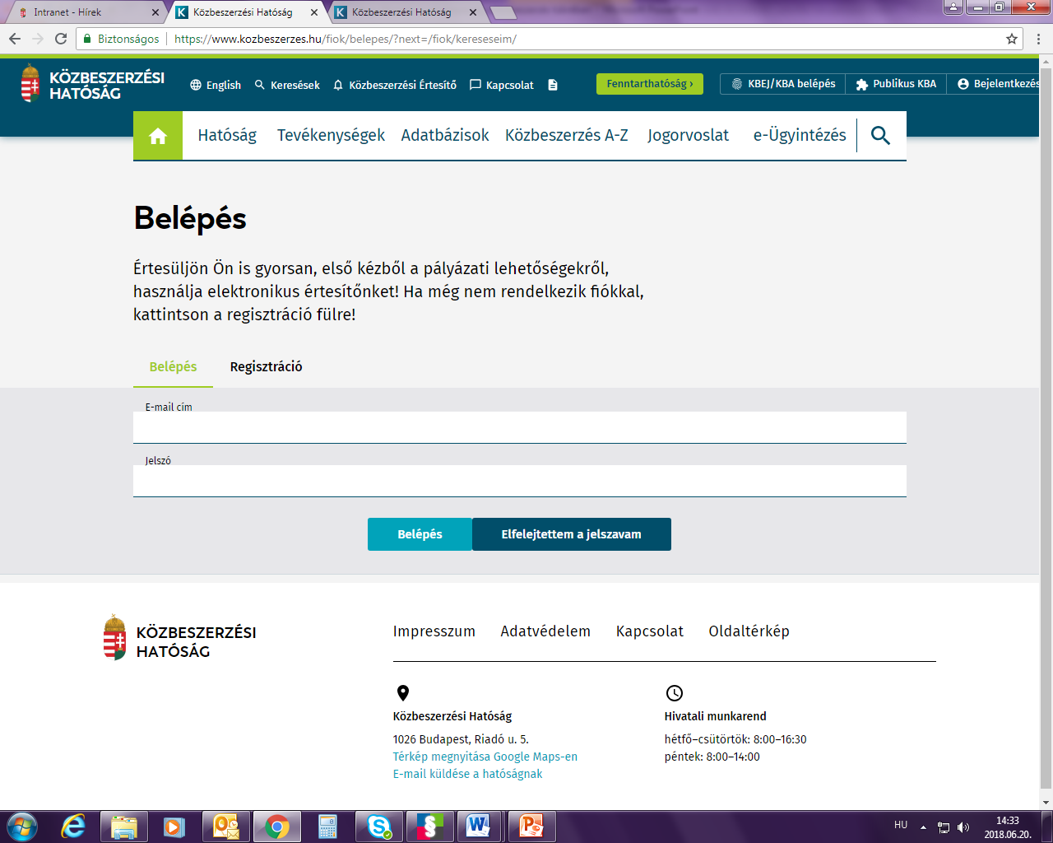
Adatbázisok - Hirdetményfigyelő

Slide 10
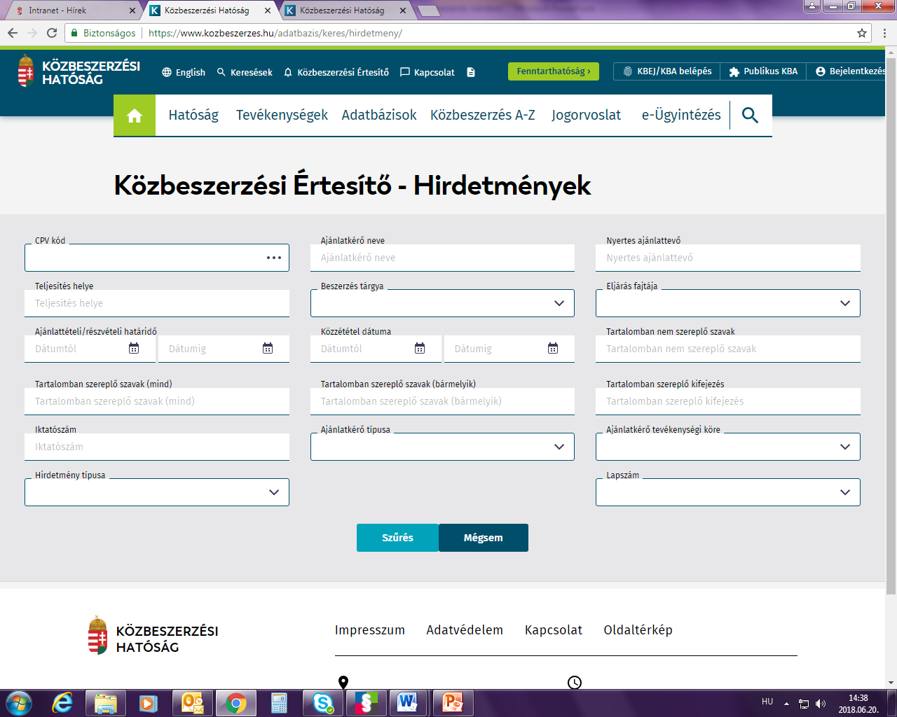
Közbeszerzési értesítő – Részletes keresés

Slide 11
Köszönöm a figyelmet!
A témával kapcsolatos kérdéseikkel főosztályunkhoz is fordulhatnak az alábbi elérhetőségen:
kozbeszerzes@emmi.gov.hu

